Slide 1

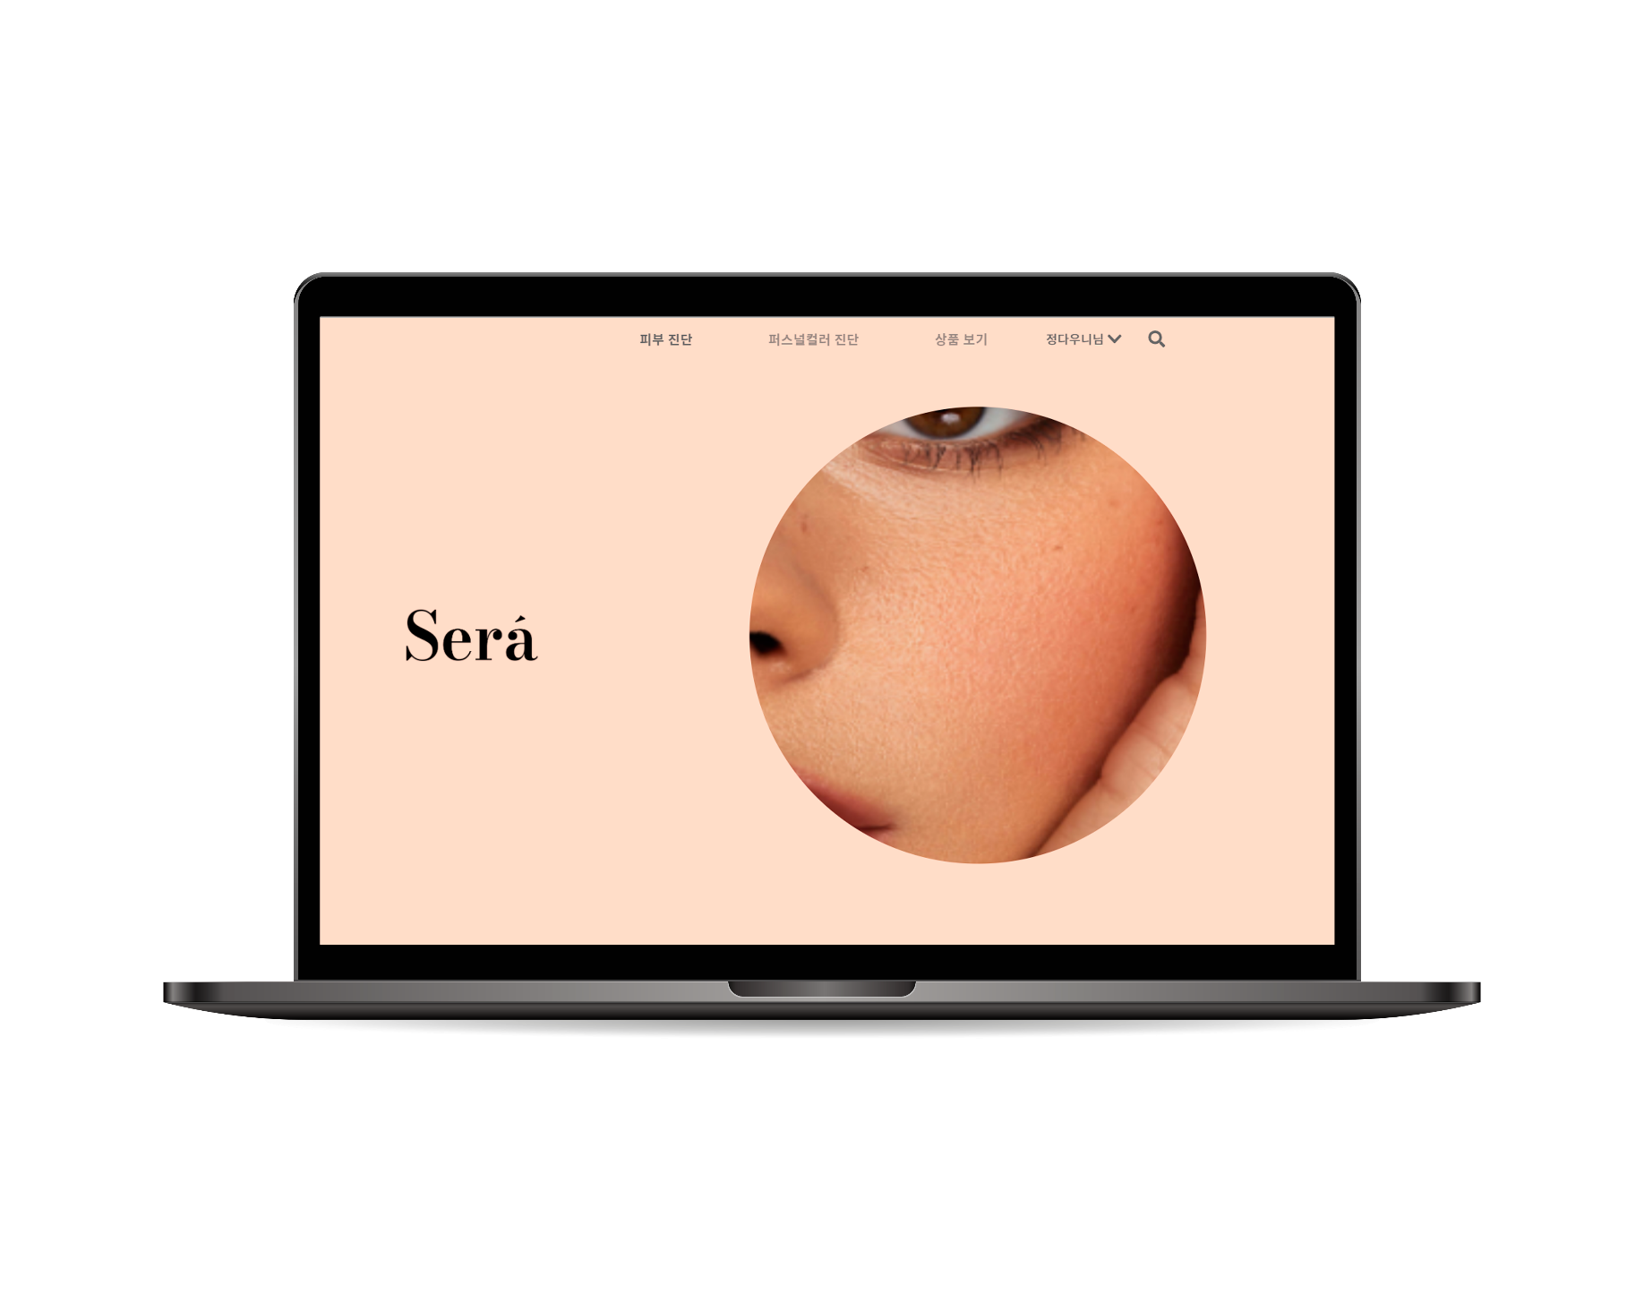

특화 – 빅데이터 프로젝트
TEAM 장코
MEMBER 김지형, 유진이, 정다운, 정혜지
Notes:
(인사말…)
발표를 시작하겠습니다

Slide 2
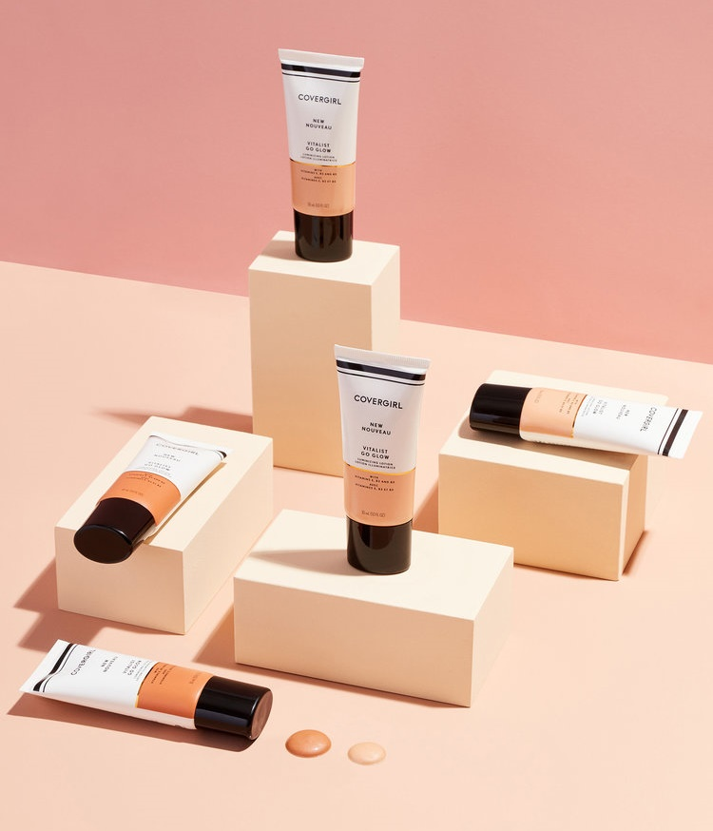
목차
1
기획 배경
2
서비스 소개 및 핵심기능
3
시연
Notes:
발표 순서는 ~~~합니다.

Slide 3
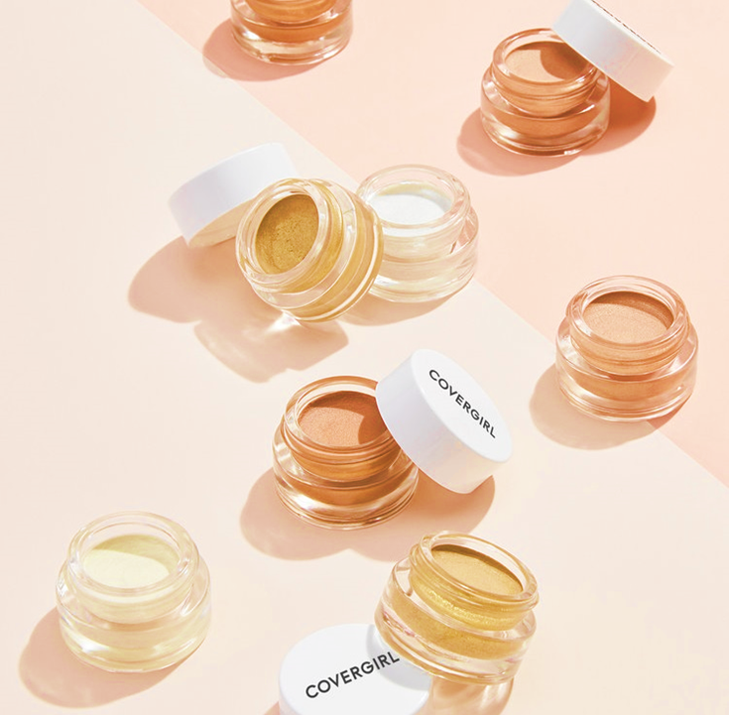
Part 1
기획 배경
Notes:
기획 의도 소개

Slide 4
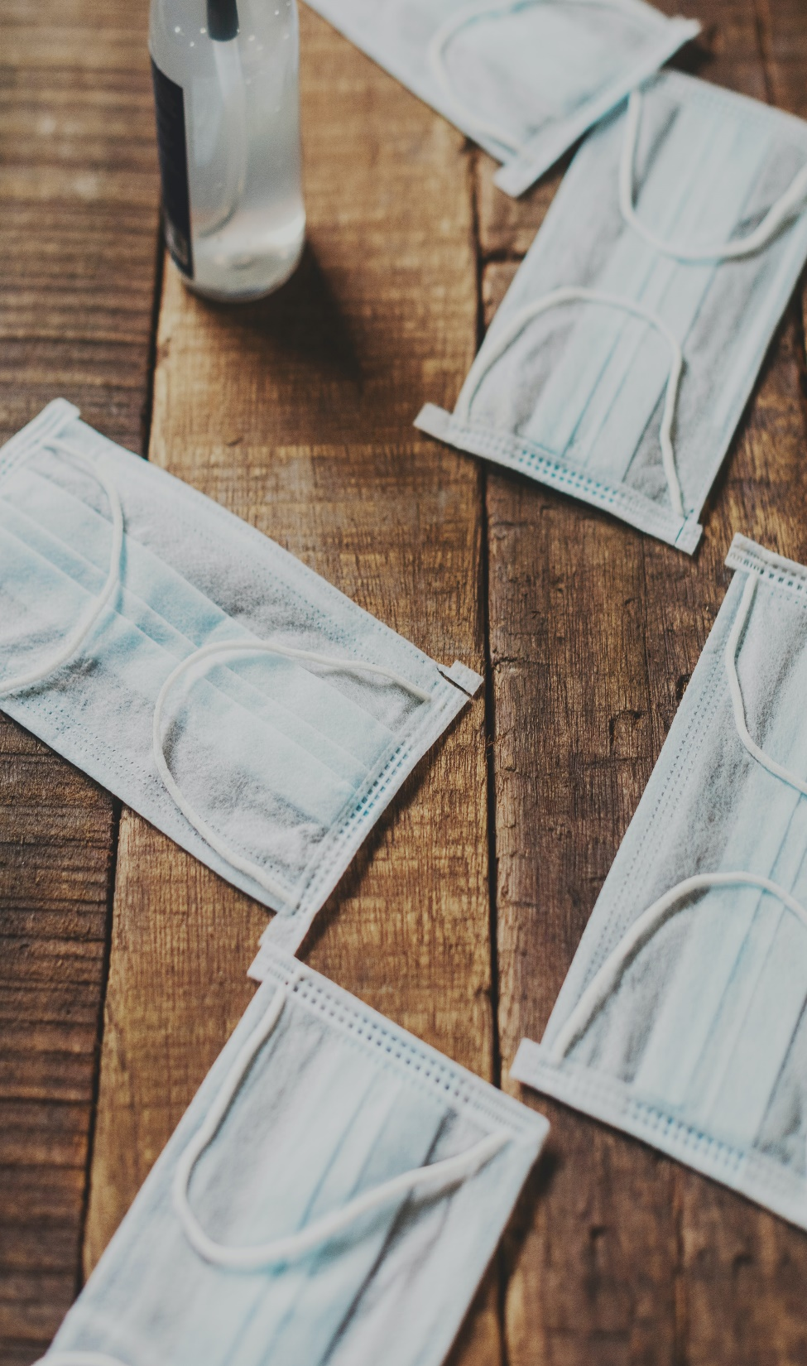
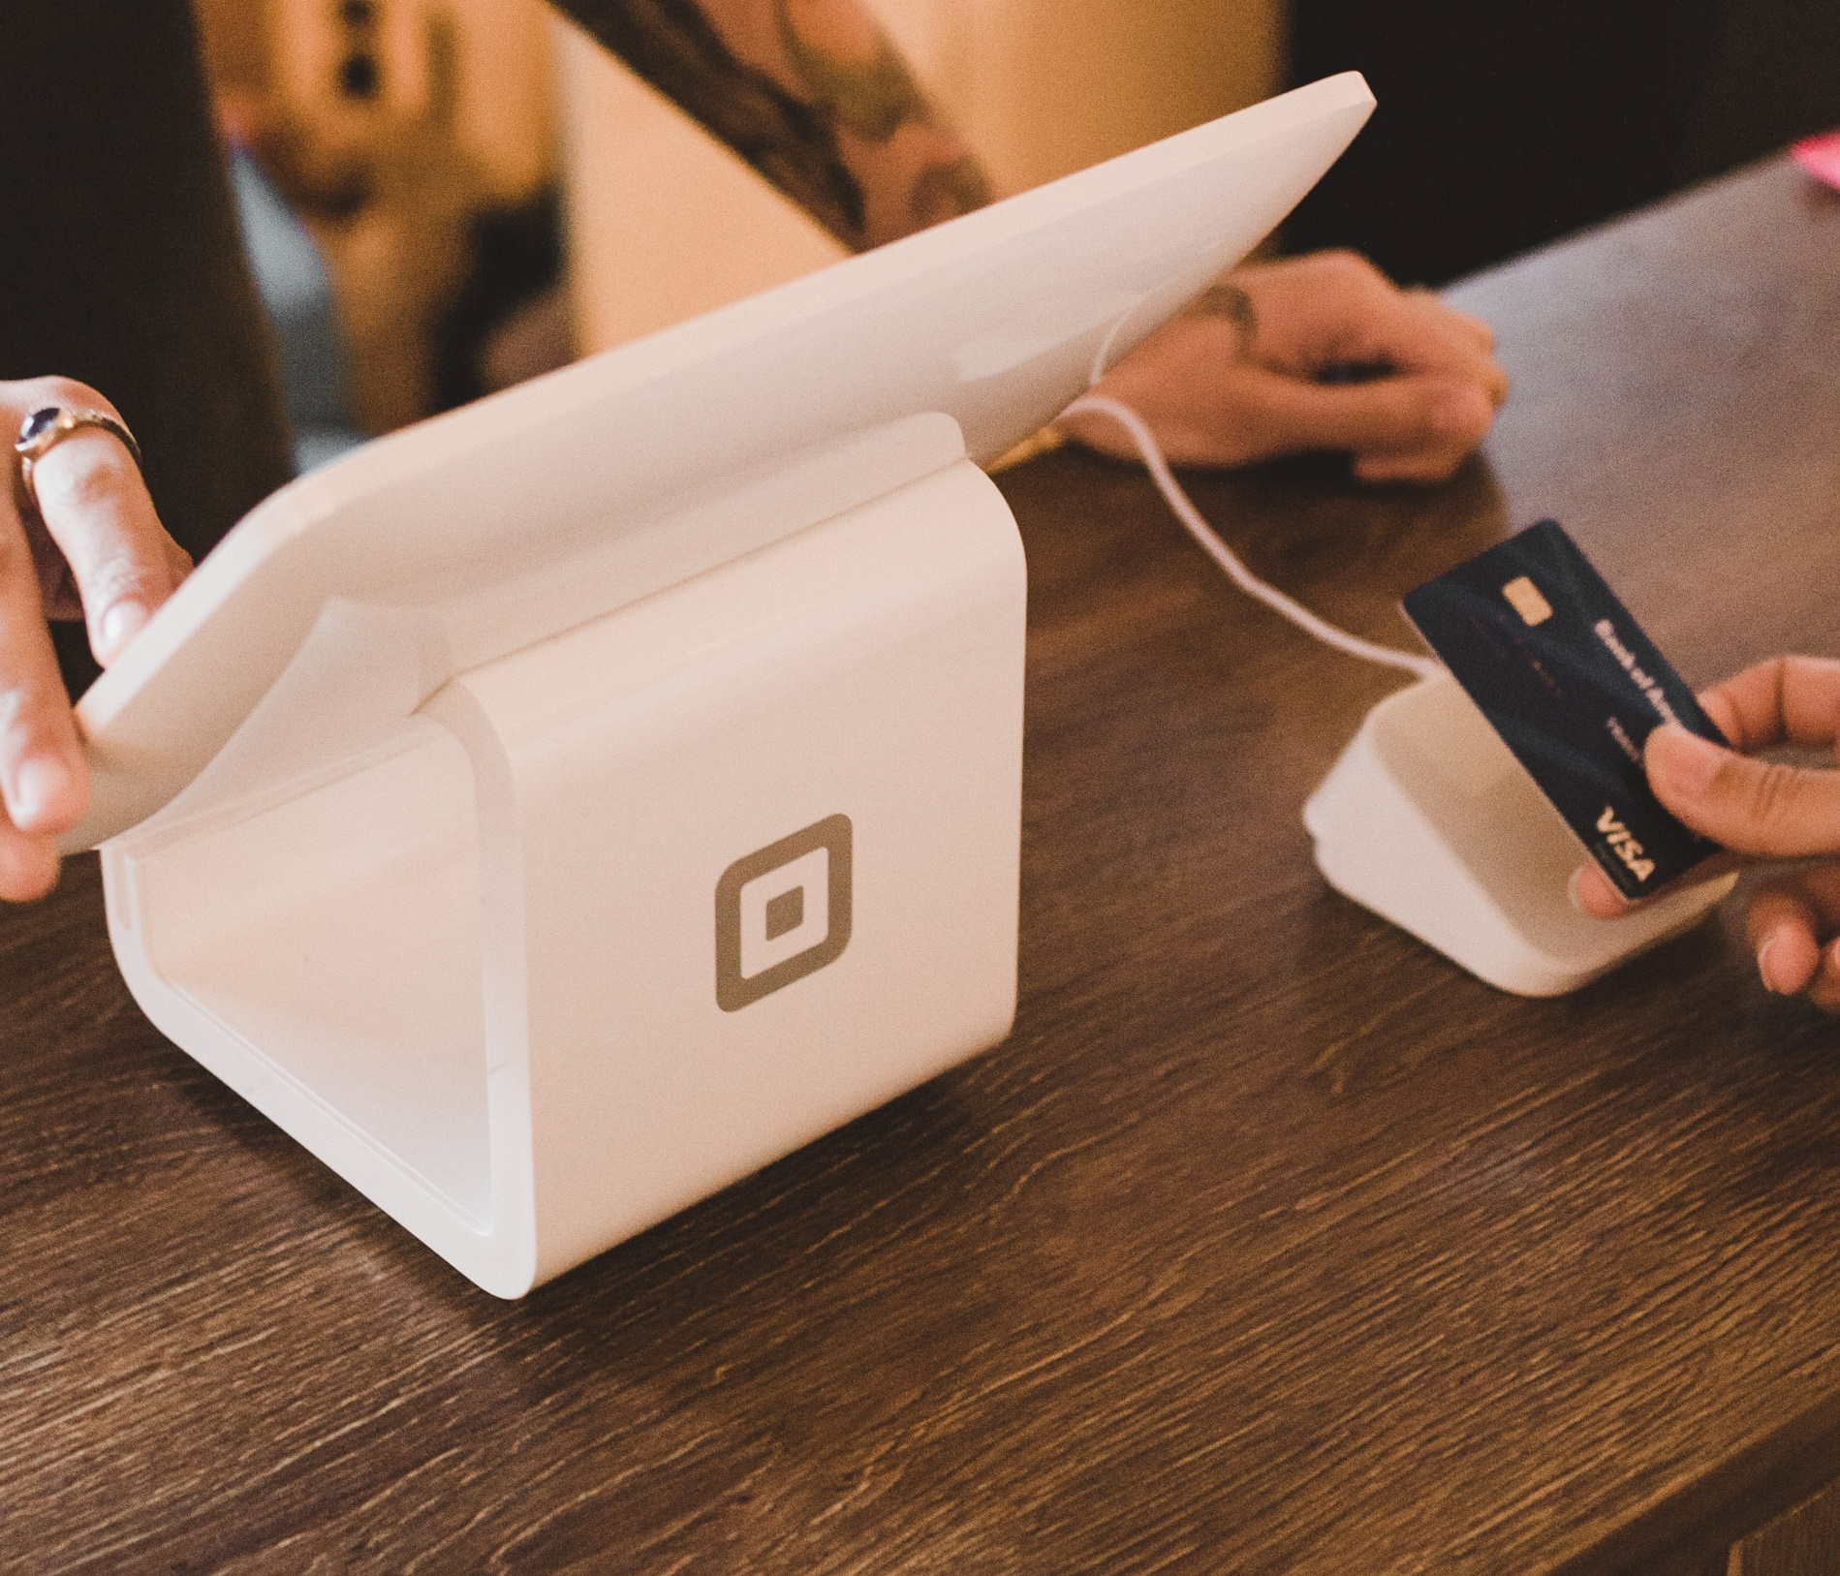
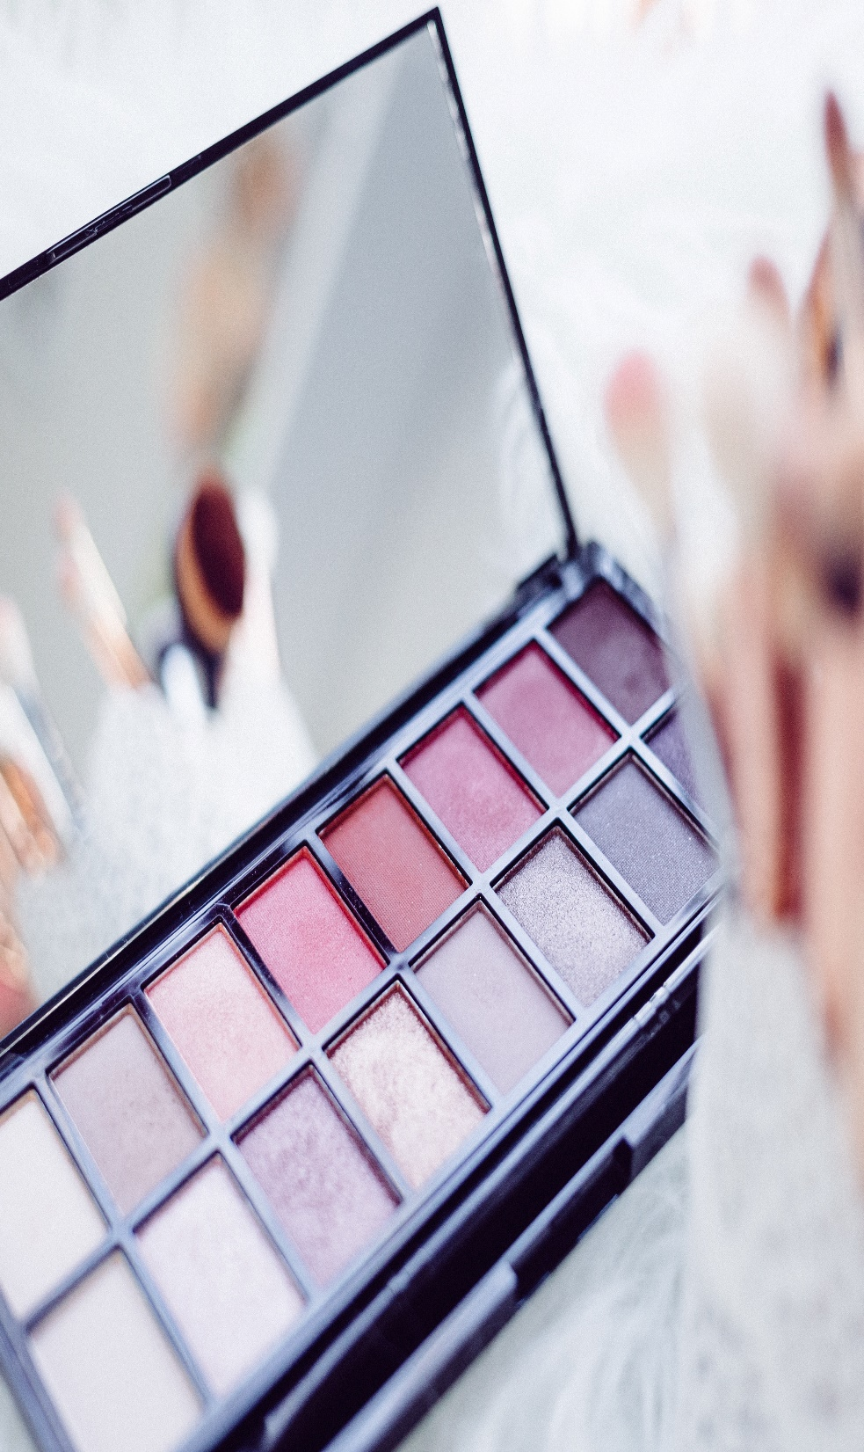
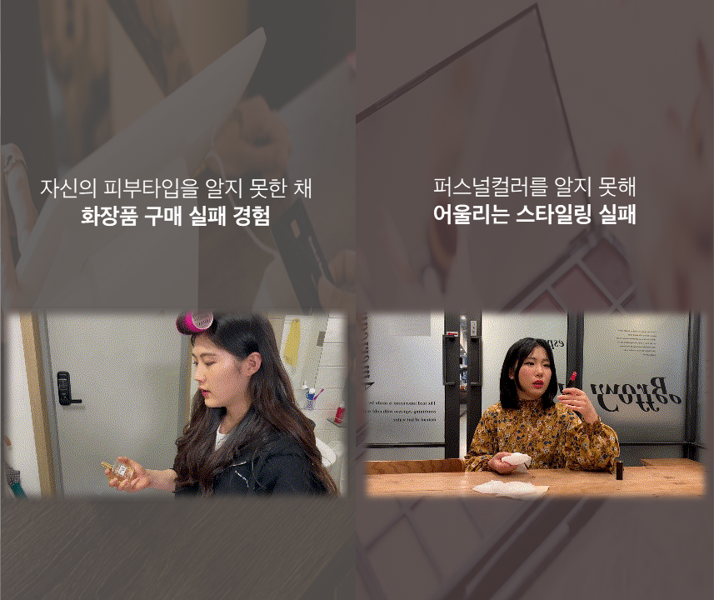
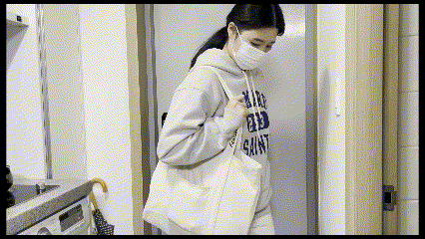
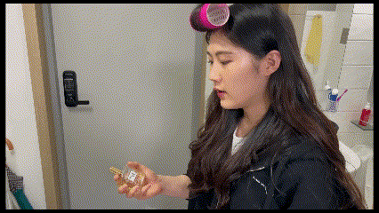
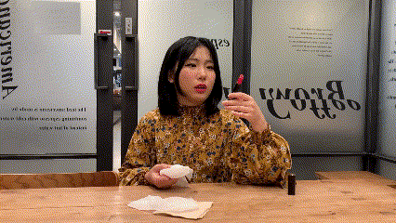
잦은 마스크 착용으로
피부 건강 관심 증가
자신의 피부타입을 알지 못한 채
화장품 구매 실패 경험
퍼스널컬러를 알지 못해
어울리는 스타일링 실패
Notes:
일상속 이런경험있지 않으셨나요~~ 공감대 형성
> 사회현상
1. 코로나 현상으로 마스크가 불가피 해지면서 피부관리와 화장품 성분에 관심이 높아졌다.
2. 자신의 피부타입을 알지 못하고 단순한 리뷰로만 구매하여 실패하는 사례가 많다.
3. 자신의 퍼스널컬러를 잘 알지 못한다.
4. 자기관리가 필수화 된 사회이다.

Slide 5

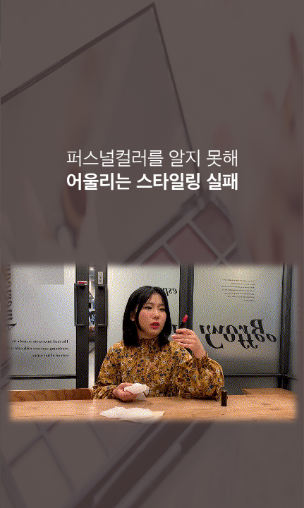
잦은 마스크 착용으로
피부 건강 관심 증가
자신의 피부타입을 알지 못한 채
화장품 구매 실패 경험
퍼스널컬러를 알지 못해
어울리는 스타일링 실패
Notes:
일상속 이런경험있지 않으셨나요~~ 공감대 형성
> 사회현상
1. 코로나 현상으로 마스크가 불가피 해지면서 피부관리와 화장품 성분에 관심이 높아졌다.
2. 자신의 피부타입을 알지 못하고 단순한 리뷰로만 구매하여 실패하는 사례가 많다.
3. 자신의 퍼스널컬러를 잘 알지 못한다.
4. 자기관리가 필수화 된 사회이다.

Slide 6
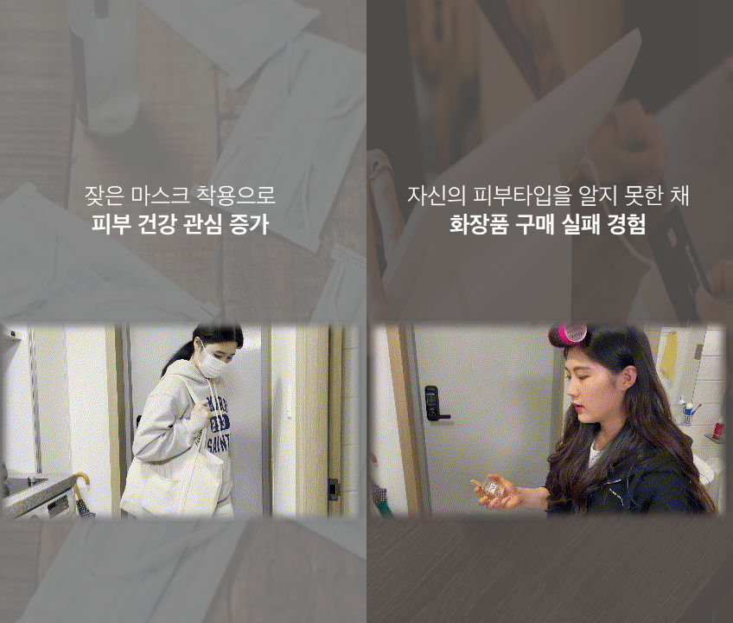
잦은 마스크 착용으로
피부 건강 관심 증가
자신의 피부타입을 알지 못한 채
화장품 구매 실패 경험
퍼스널컬러를 알지 못해
어울리는 스타일링 실패
Notes:
일상속 이런경험있지 않으셨나요~~ 공감대 형성
> 사회현상
1. 코로나 현상으로 마스크가 불가피 해지면서 피부관리와 화장품 성분에 관심이 높아졌다.
2. 자신의 피부타입을 알지 못하고 단순한 리뷰로만 구매하여 실패하는 사례가 많다.
3. 자신의 퍼스널컬러를 잘 알지 못한다.
4. 자기관리가 필수화 된 사회이다.

Slide 7
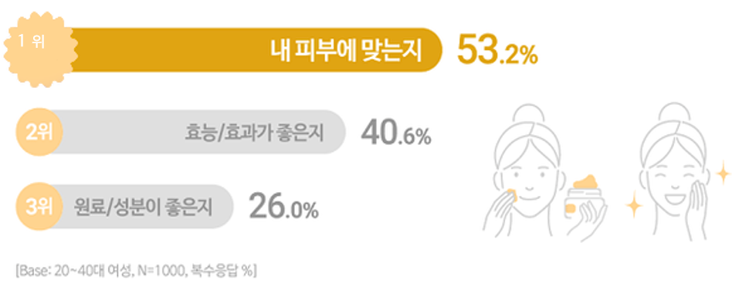
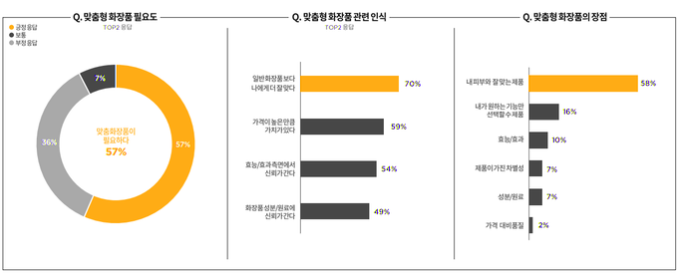
Part1 기획 배경
Survey
Q.
최근 화장품 구매시 중요하게 생각하는 것?
코로나 이후 화장품 구매시 더 중요해진 3가지
“나”에게 맞는 화장품의 선호도와 필요성 증가
통계자료 : 코스모닝
통계자료 : 메조미디어 ‘2020 화장품 업종 분석 보고서’
Notes:
이러한 사회현상을 바탕으로 신뢰도있는 설문조사 제시
먼저 첫번째 자료에서는
코로나 이후 약 53%가 화장품을 구매할 때 ‘내 피부에 적합한 성분인지’를 가~장 중요하게 생각하는걸로 나타났습니다.
많은 사람들이 민감해진 피부에 대한 고민을 하고 있다는 의미로 볼 수 있겠죠?
(click)
두 번째 자료는 화장품 선호도(slow~)를 조사해본 결과입니다.
무려 절반을 넘는 사람들이 맞춤형 화장품의 필요성을 느끼고 있었습니다.
이 두가지 조사 결과를 통해
저희는 자신의 피부타입을 알고, 꼭 맞는 성분으로 이루어진 화장품을 쉽게 알 수 있다면
많은 사람들의 피부 고민을 덜어줄수 있다고 생각했고 이를 기획하게 되었습니다.

Slide 8
















Part1 기획 배경
프로젝트 구조
communication
Issues management
Build & Test
Frontend
Backend
Request
Request
Port:8888
Response
Response
Client
DB
Port:9999
Notes:
저희는 프로젝트 개발이 원활하게 진행되기 위해 매터모스트와 지라를 이용하여 소통과 이슈 관리를 하였습니다.
프론트에서는 o,o,o,o 를 사용하여 개발을 진행하였고
백에선 장고와 스프링으로 서버를 두개로 나누어 개발하였습니다. 장고에선 파이썬 라이브러리를 사용한 추천 알고리즘을 개발 중이며 스프링에선 데이터 통신에 필요한 RESTful API를 개발하고 있습니다.
화장품과 사용자의 정보를 저장할 데이터베이스 시스템으로 mysql을 사용하였고 아마존 RDS 서버를 사용하여 데이터 관리가 편리하게 하였습니다.

Slide 9
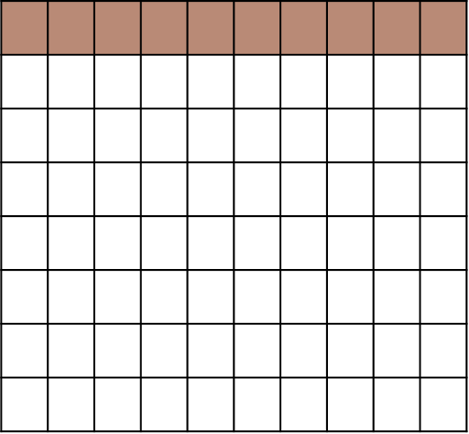
Part1 기획 배경
추천 알고리즘
[Collaborative Filtering]
KNN (K-Nearest Neighbors) Algorithm
Server
Input
데이터 | 개수
화장품 | 47,604
성분 | 187
리뷰 | 461,100
사용자 피부타입 벡터
Output
화장품 성분, 리뷰 벡터
데이터 현황
사용자 피부타입에 맞춘
K개의 추천 화장품
추천 알고리즘
Notes:
마지막으로 추천 알고리즘입니다.
저희는 글로우픽에서 가져온 데이터를 사용하여 서비스를 개발하였습니다.
현재 가지고 있는 데이터로는 47604개의 화장품 정보와 187개의 화장품 성분 정보, 461100개의 사용자 리뷰가 있습니다.
이 데이터를 기반으로 저희는 협업 필터링에서 많이 쓰이는 KNN 알고리즘을 사용하여 추천 시스템을 구현할 것입니다.
사용자의 피부타입이 입력으로 들어오면 서버에서 모든 화장품 성분과 사용자 리뷰로 만들어진 벡터와 거리를 계산하여 가장 가까운 K개의 화장품이 추천되는 것을 기대하고 있습니다.

Slide 10

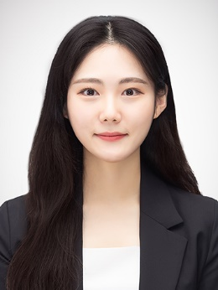
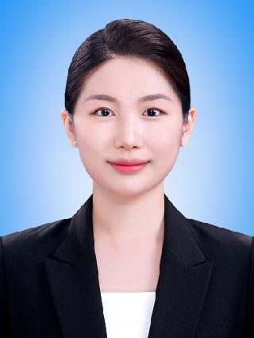
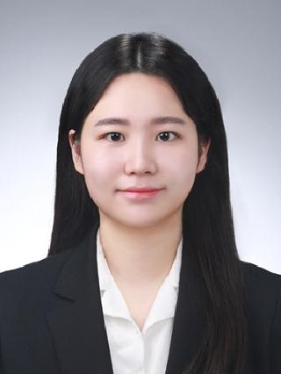
Part2 서비스 소개 및 핵심기능
팀원소개
팀장 김지형
QA 유진이
팀원 정다운
팀원 정혜지
프론트엔드 개발
GIT 마스터
영상
프론트엔드 테크리더
Jira 관리
UI/UX 디자인
풀스택 개발
UI/UX 디자인
PPT
백엔드 테크리더
테스트 시나리오
배포

Slide 11
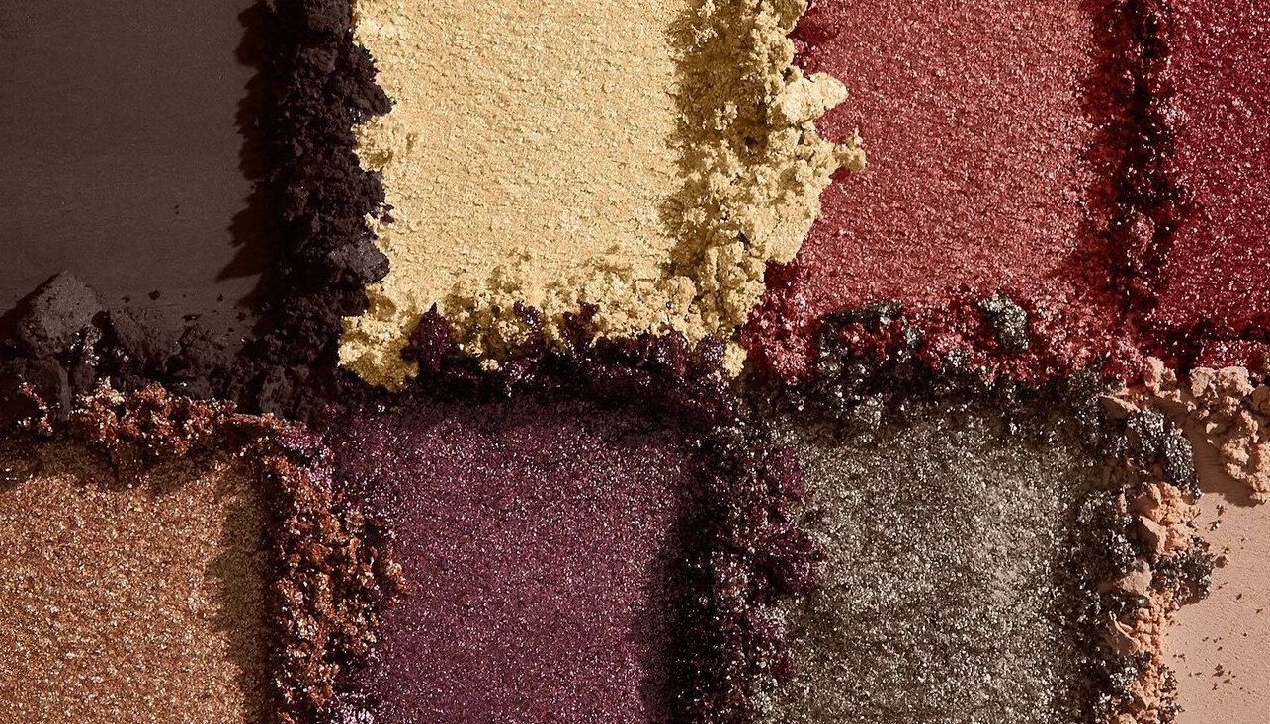
Part 2.
서비스 소개 및 핵심기능
Notes:
서비스 소개

Slide 12

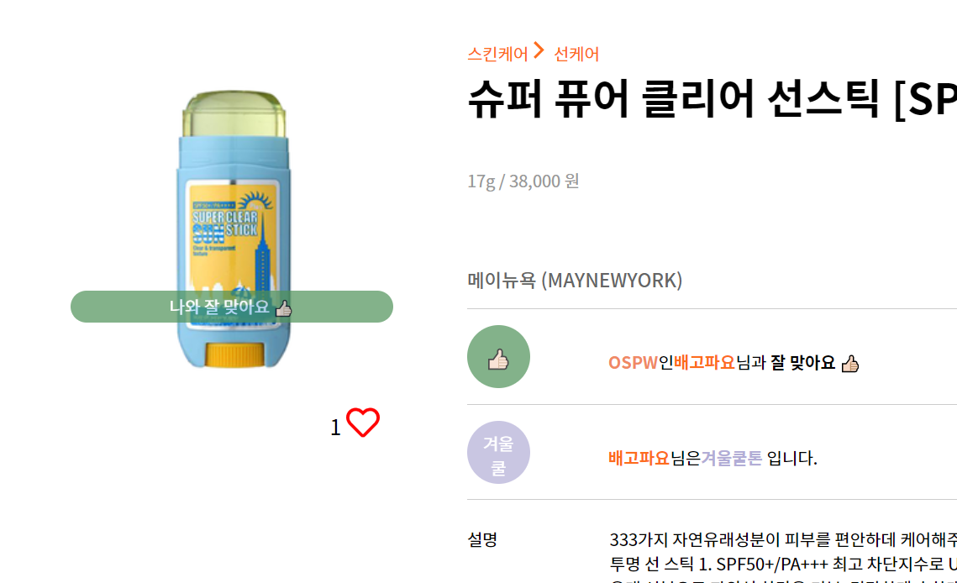
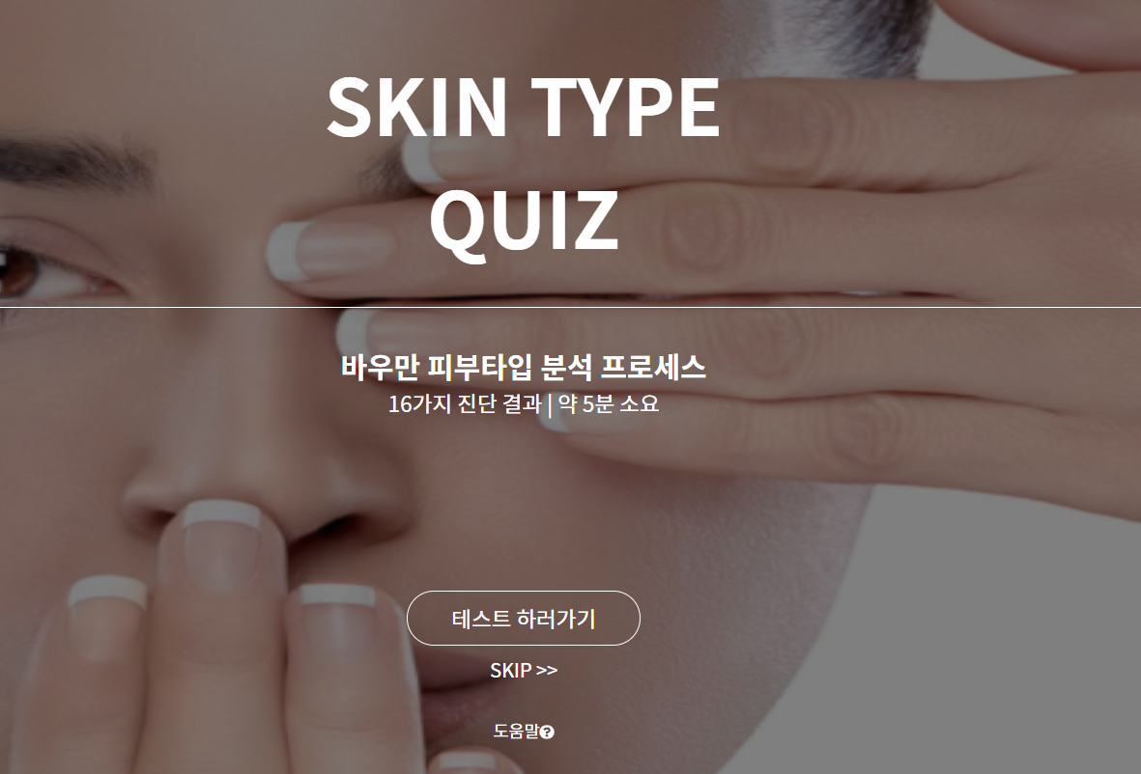
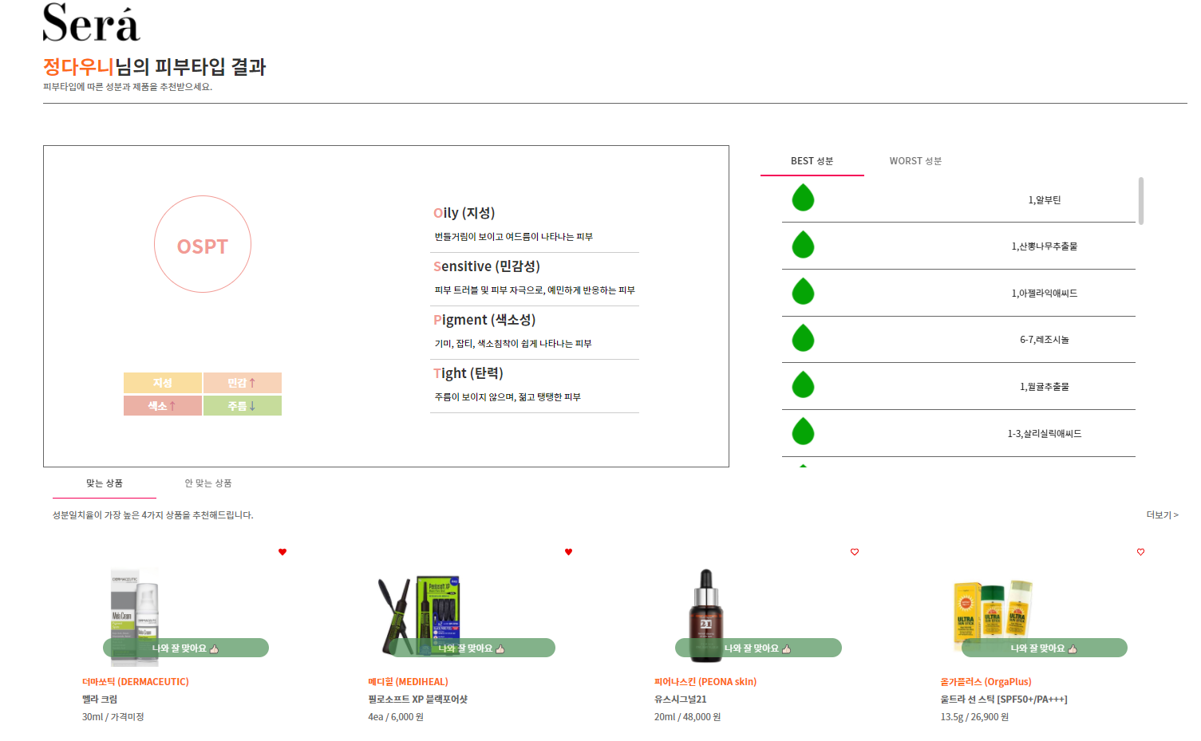
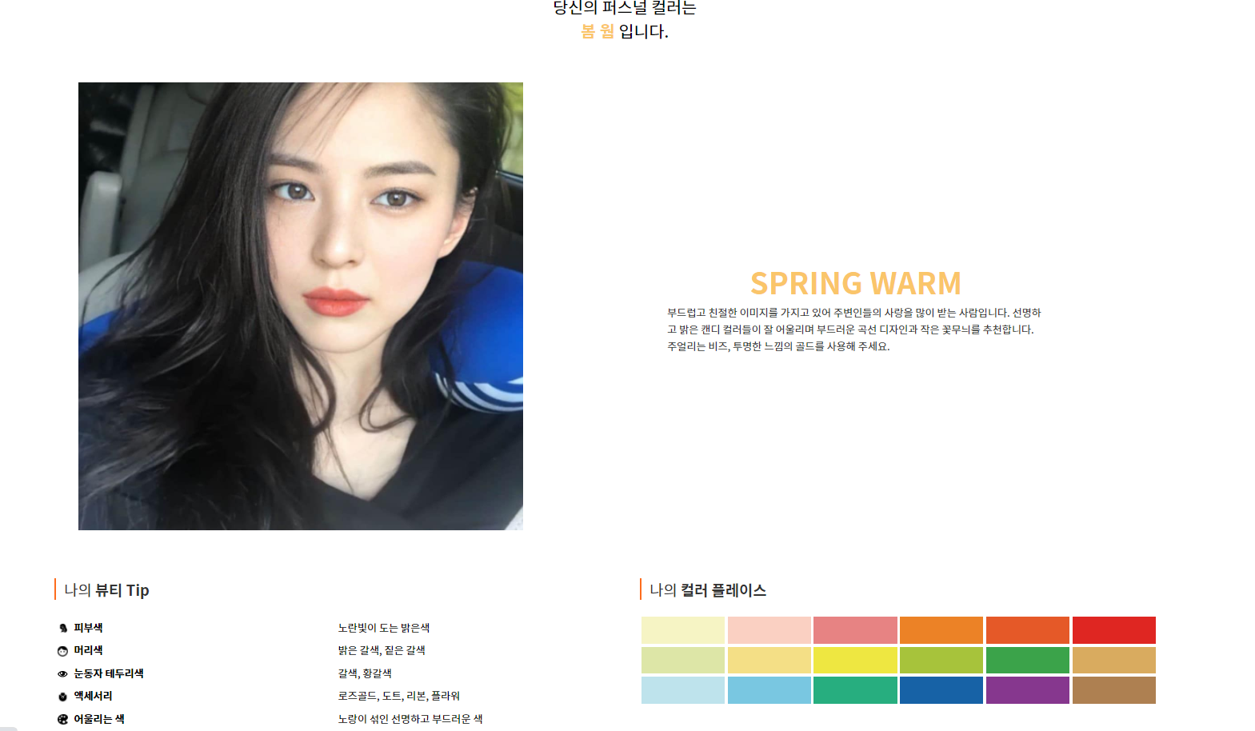

Part2 서비스 소개 및 핵심기능
서비스 목표
나의 피부 타입에 맞는 성분을 알고 일치률이 높은 화장품 추천 서비스
피부 타입 별
화장품 추천
피부타입 셀프 진단
퍼스널컬러 진단
Notes:
새라는 개인 맞춤형 화장품 추천 서비스입니다.
새라의 주요 서비스로는 세가지가 있습니다.
첫번째로 간단한 테스트를 통해 16가지의 바우만 피부타입 중 자신에게 맞는 피부타입을 확인할 수 있습니다.
두번째는 각 피부타입에 맞는 화장품을 추천해 드립니다.
마지막으로 피부톤에 가장 잘 어울리는 색상을 추천하여 (뭐뭐뭐ㅜ 할수있습니다

Slide 13
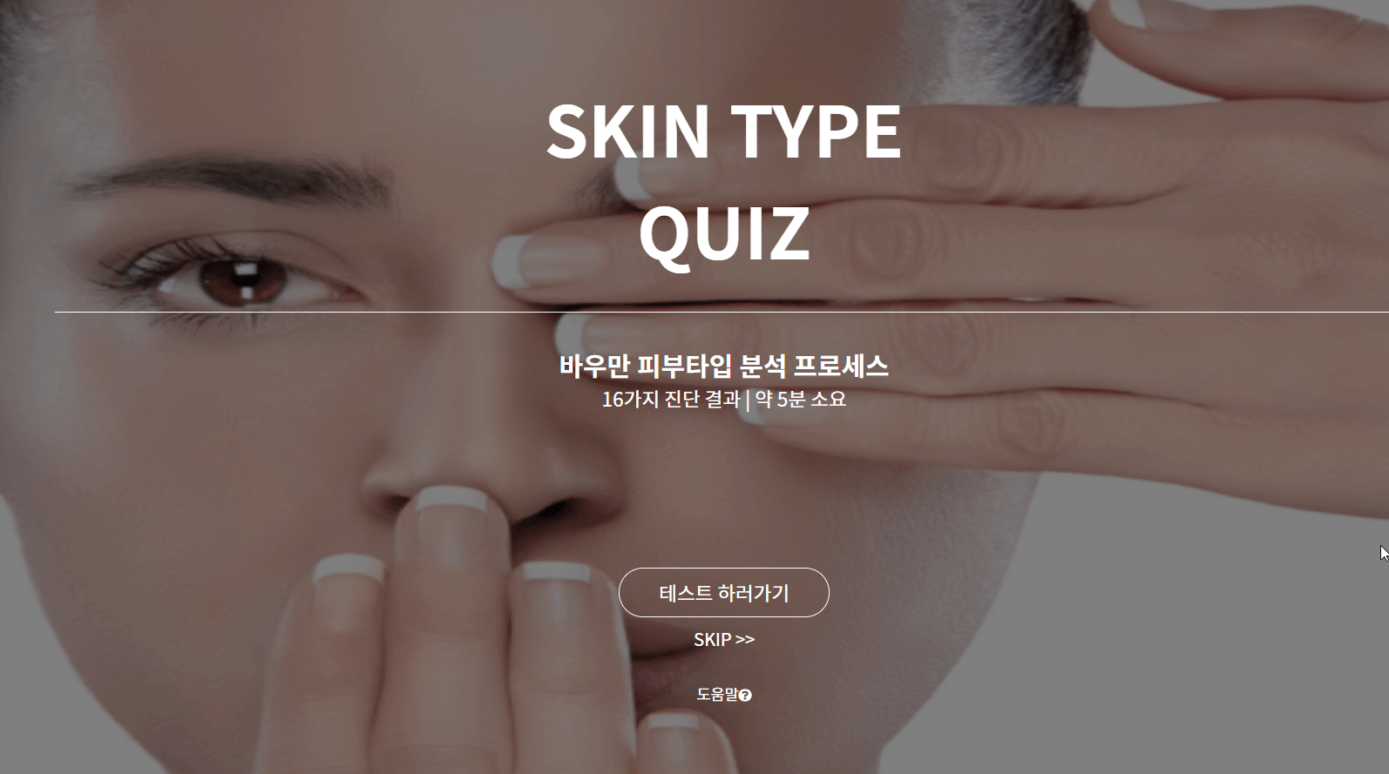
Part2 서비스 소개 및 핵심기능
피부타입 진단 및 결과
바우만 피부 테스트
1. 첫 로그인/ 메뉴 탭 클릭 시 진단 가능
2. 도움말 클릭 → 진단 설명 모달
3. 진단시작하기 누르면 바우만 설문 시작

Slide 14
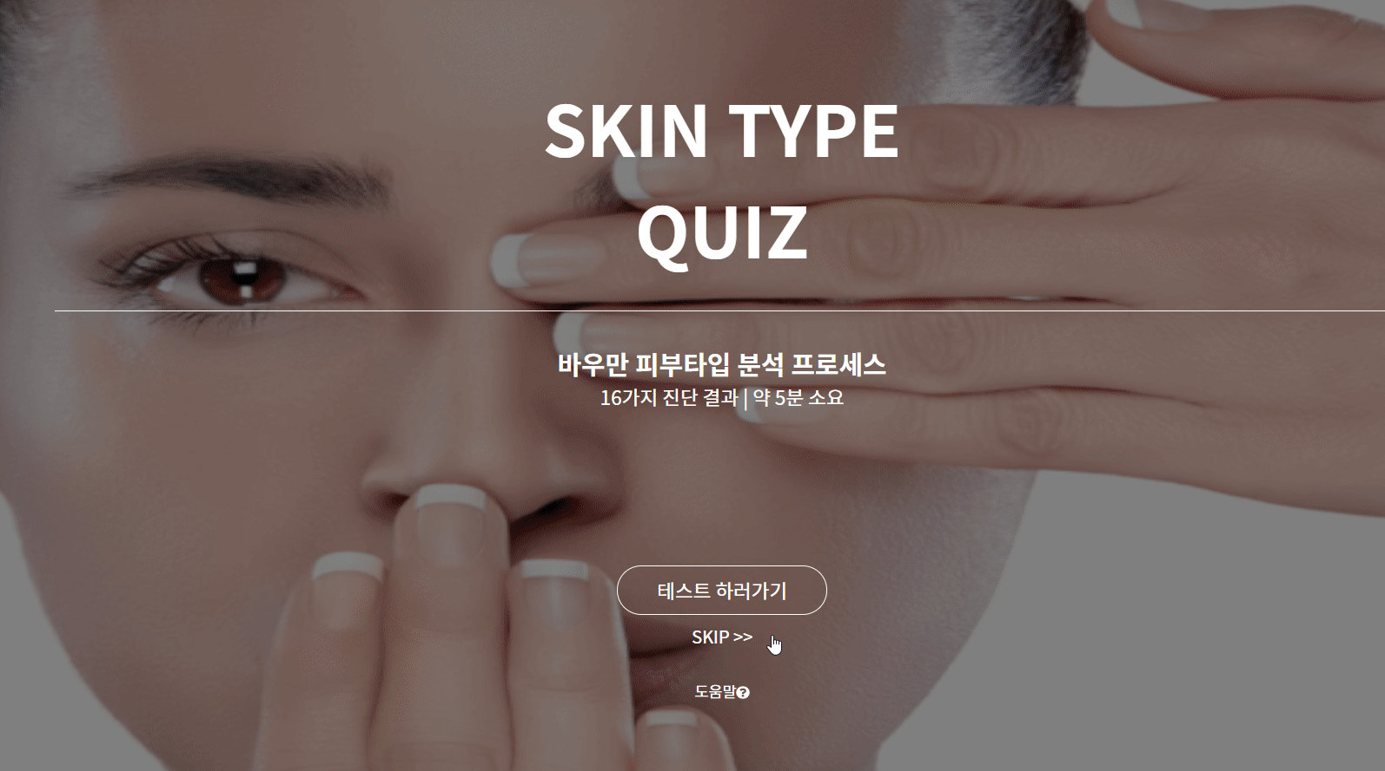
Part2 서비스 소개 및 핵심기능
피부타입 진단 및 결과
내 피부타입 성분 확인
1. 테스트 스킵 후 임의로 피부타입 선택 가능
2. 진단 또는 임의 선택 후 결과페이지
3. 타입 설명, BEST/WORST 성분 및 상품 제공

Slide 15
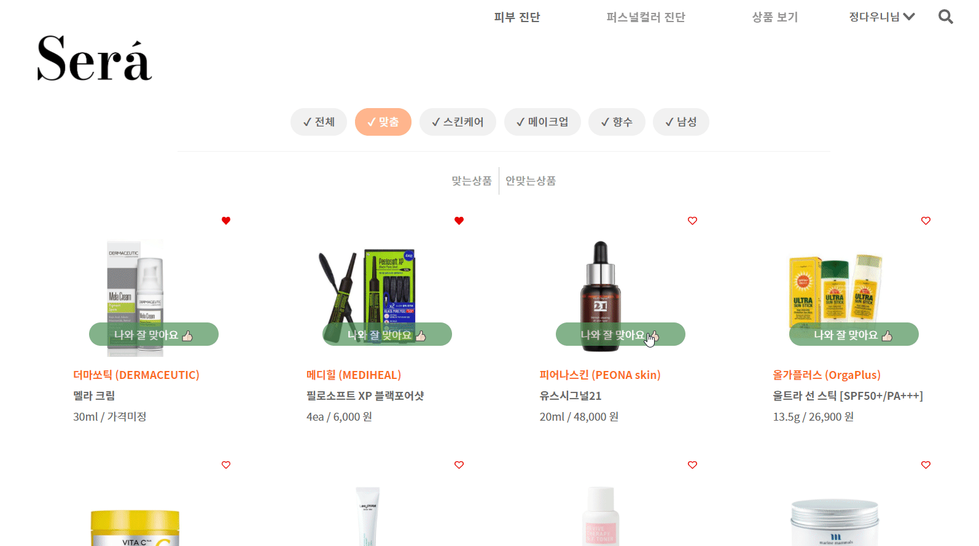


Part2 서비스 소개 및 핵심기능
상품 리스트 페이지
세라’s 상품 리스트
1. 전체 탭은 디폴트로 설정
2. 상품 카테고리 선택 가능 → 전체/맞춤/스킨케어/메이크업/남성 선택
→ 선택 하면 세부 카테고리 선택 가능
3. 상품 정렬 가능
→ 인기/ 가격/ 리뷰 순
4. 상품마다 내 피부타입와 일치률 3가지 분류 → 잘 맞아요 , 보통이에요 , 맞지 않아요
5. 찜하기 기능
6. 무한 스크롤

Slide 16
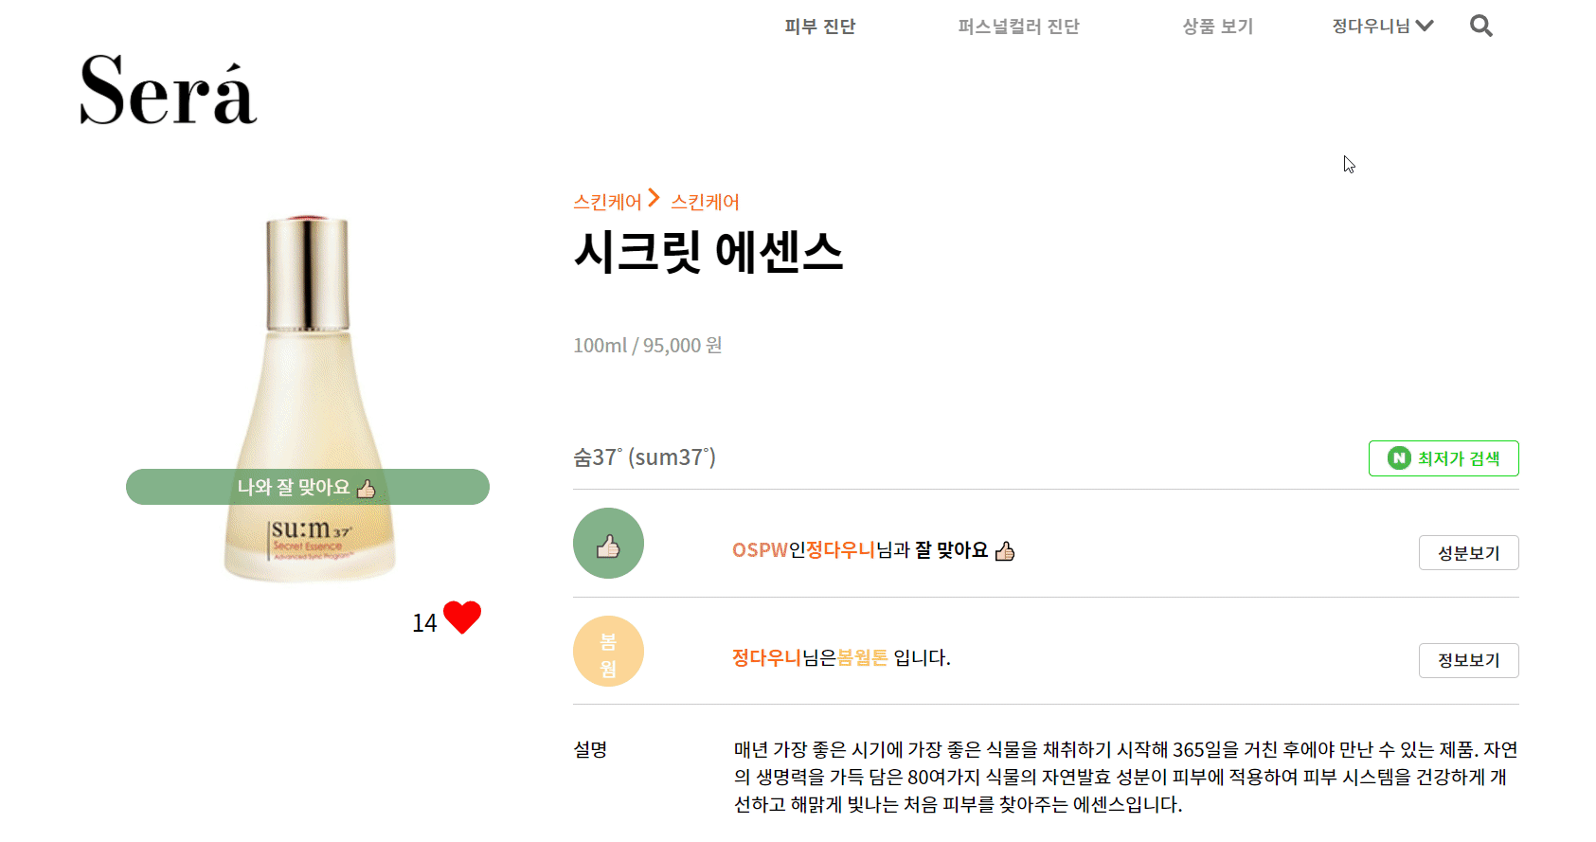
Part2 서비스 소개 및 핵심기능
상품 디테일 페이지[정보]
1. 클릭한 상품에 대한 상세정보 표시
2. 네이버 최저가 검색 가능
3. 나에게 맞는 성분/ 퍼스널컬러 결과 표시
4. 클릭한 상품의 인기 유튜브리스트 정보제공

Slide 17
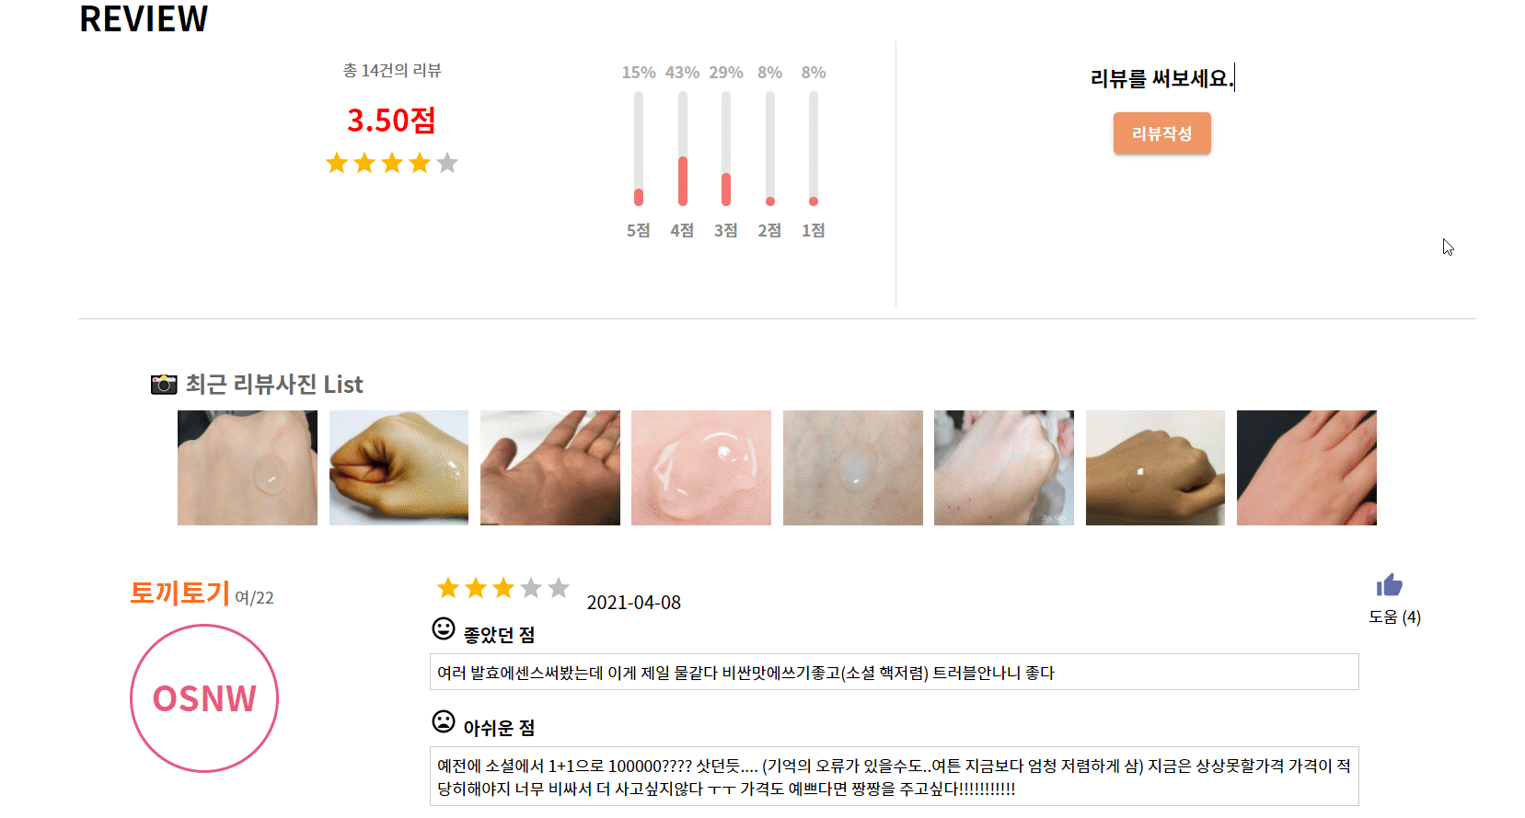
Part2 서비스 소개 및 핵심기능
상품 디테일 페이지[리뷰]
신뢰성 높은 리뷰
1. 상단에 별점 평균/ 리뷰 수/ 리뷰 분포 차트 표시
2. 리뷰 작성 가능
3. 자신의 리뷰만 수정, 삭제 가능
4. 수정 시 전에 데이터 불러와짐
5. 다른 사람의 리뷰에 도움이 되었어요 기능
6. 리뷰 리스트 상단에 최신 사진리뷰 리스트 보여줌

Slide 18
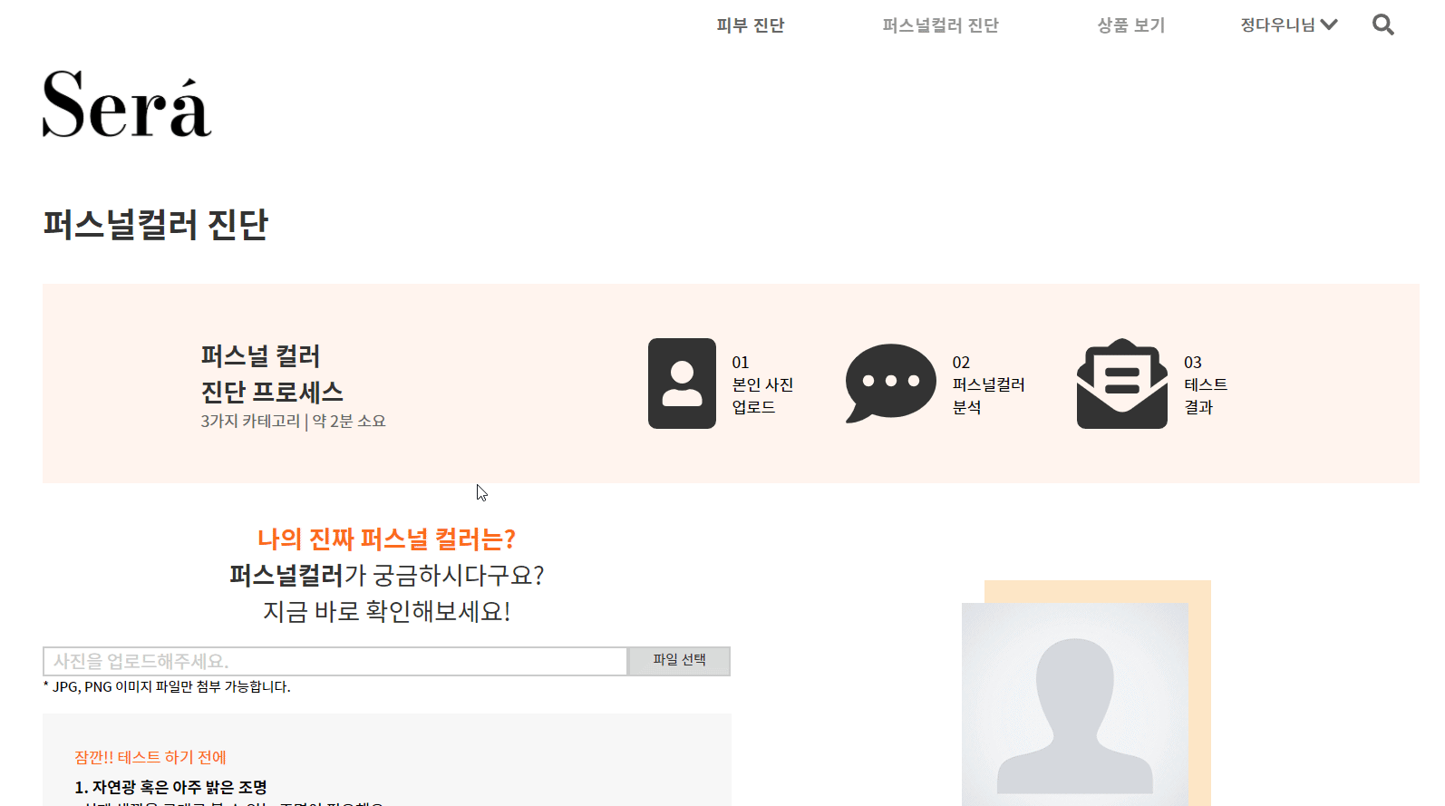
Part2 서비스 소개 및 핵심기능
퍼스널컬러 진단 및 결과
퍼스널컬러 셀프 진단
1. 자신의 사진을 업로드하여 진단
2. 진단 결과(퍼스널 컬러/설명/뷰티팁/추천컬러)

Slide 19

Part 3.
시연

Slide 20
Thank you

